Slide 1


Variações do formato da superfície de erro
TP555 - Inteligência Artificial e Machine Learning:
Esse material foi desenvolvido e gentilmente cedido
pelo Prof. Dr. Felipe Augusto Pereira de Figueiredo,
do Inatel.(felipe.figueiredo@inatel.br)
Prof. Dr. Luiz Augusto Melo Pereira
luiz.melo@inatel.br

Slide 2
Recapitulando
Vimos anteriormente como plotar a superfície de erro através da variação dos valores dos pesos e anotando os respectivos erros.
No exemplo que vimos, a superfície tinha o formato de tigela, com as linhas da superfície de contorno sendo círculos.
Isso indica que o erro varia igualmente para variações de todos os pesos.
Agora veremos que nem toda superfície de erro tem formato de tigela, em alguns casos, elas têm o formato de vale.

Slide 3
Variações do formato da superfície de erro
Nem toda superfície de erro tem formato de tigela, em alguns casos, elas têm o formato de vale (se assemelham a um V ou U).
Porém, independente do formato todas continuam sendo convexas.
Ou seja, continuam tendo apenas um ponto de mínimo.
Para demonstrar isso vamos supor a seguinte função observável
^{𝑦}noisy
𝑛 = 𝑦 𝑛 + 𝑤 𝑛 ,
onde a função objetivo é dada por
𝑦 𝑛 = 𝑎₁𝑥₁ 𝑛 + 𝑎₂𝑥₂ 𝑛 .

Slide 4
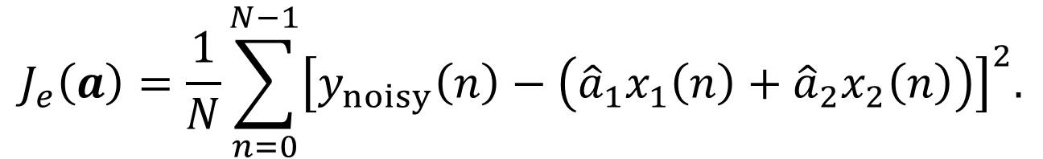
Variações do formato da superfície de erro
Agora, suponhamos que nós quiséssemos aproximar a função objetivo
com a seguinte função hipótese
Substituindo a função hipótese na função de erro, nós temos
$$h\left(x\left(n\right),\hat{a}\right)=\hat{y}\left(n\right)={\hat{a}}_{1}x_{1}\left(n\right)+{\hat{a}}_{2}x_{2}\left(n\right).$$
$$J_{e}\left(a\right)=\frac{1}{N}\sum_{n=0}^{N−1}{{\left[y_{noisy}\left(n\right)−\left({\hat{a}}_{1}x_{1}\left(n\right)+{\hat{a}}_{2}x_{2}\left(n\right)\right)\right]}^{2}.}$$
Observando a função de erro, o que você acha que ocorreria caso o intervalo de variação de 𝑥₁ fosse muito maior do que o de 𝑥₂? (ou o de
𝑥₂ ser muito maior do que o de 𝑥₁?)
Por exemplo, se 1000 ≤ 𝑥₁ ≤ 2000 e 0 ≤ 𝑥₂ ≤ 1.

Slide 5
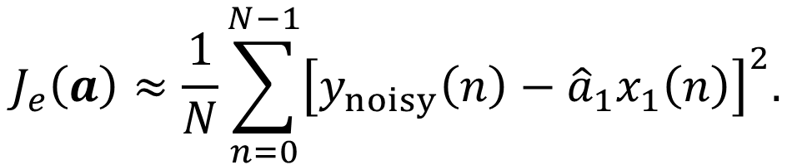
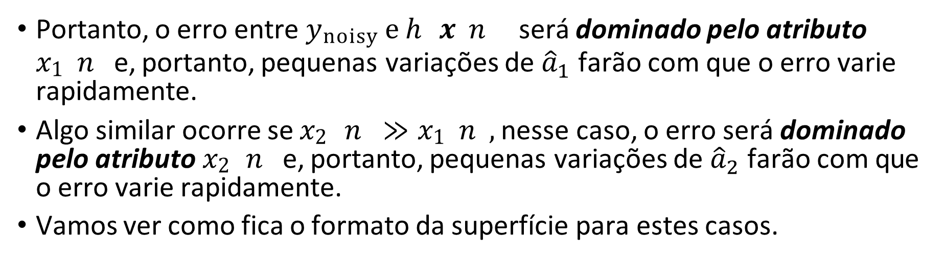
Variações do formato da superfície de erro
Caso 𝑥₁ 𝑛 ≫ 𝑥₂ 𝑛 , ∀𝑛, então 𝑥₁ 𝑛 terá uma influência maior no erro resultante, o que pode ser expresso de forma aproximada como
$$J_{e}\left(a\right)≈\frac{1}{N}\sum_{n=0}^{N−1}{{\left[y_{noisy}\left(n\right)−{\hat{a}}_{1}x_{1}\left(n\right)\right]}^{2}.}$$
Portanto, o erro entre 𝑦_{noisy} e ℎ 𝒙 𝑛 será dominado pelo atributo
𝑥₁ 𝑛 e, portanto, pequenas variações de ${\hat{a}}_{1}$ farão com que o erro varie rapidamente.
Algo similar ocorre se 𝑥₂ 𝑛 ≫ 𝑥₁ 𝑛 , nesse caso, o erro será dominado pelo atributo 𝑥₂ 𝑛 e, portanto, pequenas variações de ${\hat{a}}_{2}$ farão com que o erro varie rapidamente.
Vamos ver como fica o formato da superfície para estes casos.

Slide 6
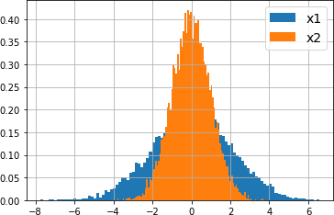
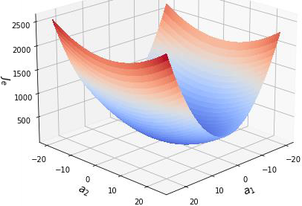
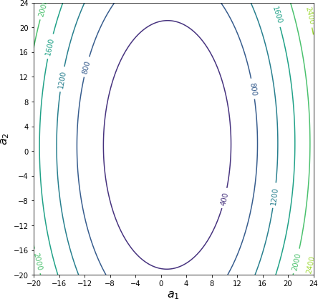
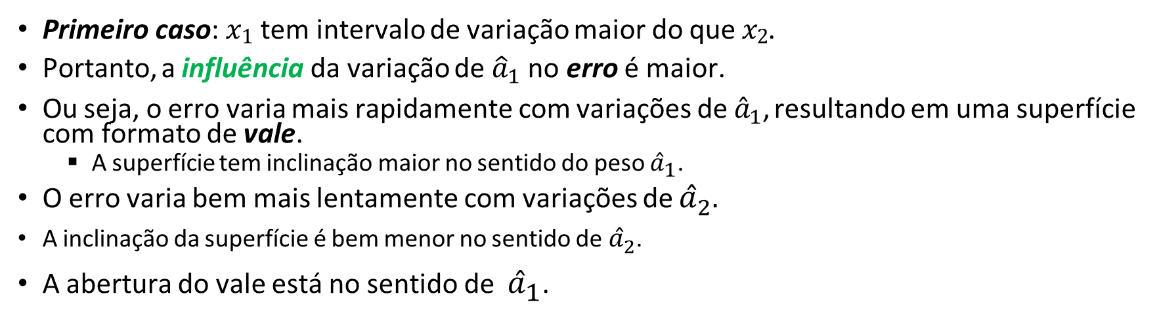
Variações do formato da superfície de erro
Primeiro caso: 𝑥₁ tem intervalo de variação maior do que 𝑥₂.
Portanto, a influência da variação de ${\hat{a}}_{1}$ no erro é maior.
Ou seja, o erro varia mais rapidamente com variações de ${\hat{a}}_{1}$, resultando em uma superfície com formato de vale.
A superfície tem inclinação maior no sentido do peso ${\hat{a}}_{1}$.
O erro varia bem mais lentamente com variações de ${\hat{a}}_{2}$.
A inclinação da superfície é bem menor no sentido de ${\hat{a}}_{2}$.
A abertura do vale está no sentido de ${\hat{a}}_{1}$.
Histograma dos atributos
Superfície
de erro
Superfície de contorno
Atributos
𝑥₁ = 2 ∗ randn N, 1
𝑥₂ = randn N, 1
Exemplo: formatos_diferentes_da_superfície_de_erro.ipynb

Slide 7
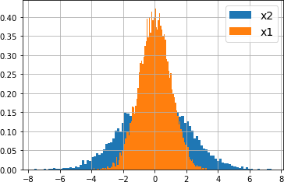
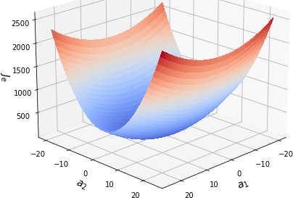
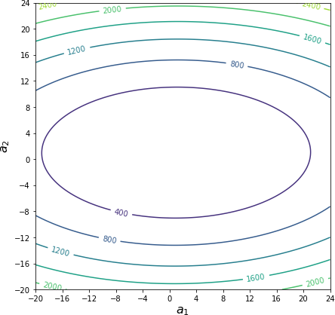
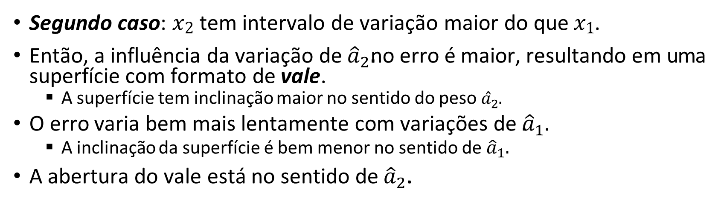
Variações do formato da superfície de erro
Segundo caso: 𝑥₂ tem intervalo de variação maior do que 𝑥₁.
Então, a influência da variação de ${\hat{a}}_{2}$. no erro é maior, resultando em uma superfície com formato de vale.
A superfície tem inclinação maior no sentido do peso ${\hat{a}}_{2}$.
O erro varia bem mais lentamente com variações de. ${\hat{a}}_{1}$.
A inclinação da superfície é bem menor no sentido de ${\hat{a}}_{1}$.
A abertura do vale está no sentido de ${\hat{a}}_{2}$..
Histograma dos atributos
Superfície de erro
Superfície de contorno
Atributos
𝑥₁ = randn N, 1
𝑥₂ = 2 ∗ randn N, 1
Exemplo: formatos_diferentes_da_superfície_de_erro.ipynb

Slide 8
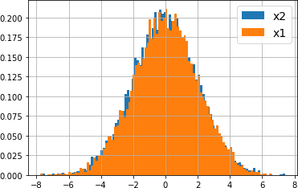
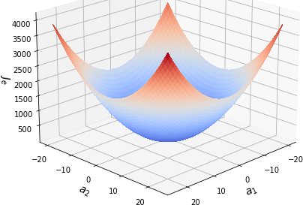
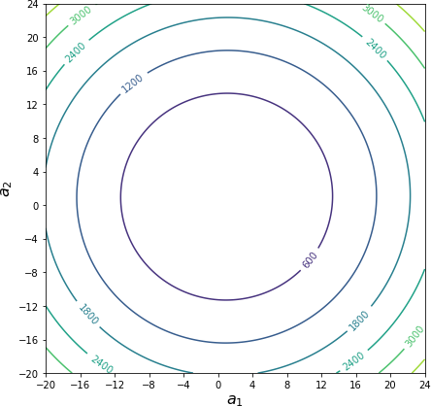
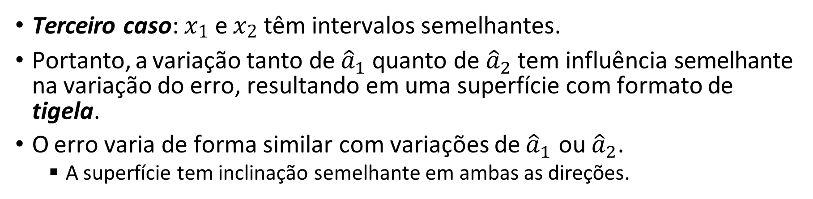
Variações do formato da superfície de erro
Terceiro caso: 𝑥₁ e 𝑥₂ têm intervalos semelhantes.
Portanto, a variação tanto de ${\hat{a}}_{1}$quanto de ${\hat{a}}_{2}$tem influência semelhante na variação do erro, resultando em uma superfície com formato de tigela.
O erro varia de forma similar com variações de ${\hat{a}}_{1}$ ou ${\hat{a}}_{2}$.
A superfície tem inclinação semelhante em ambas as direções.
Histograma dos atributos
Superfície de erro
Superfície de
contorno
Atributos
𝑥₁ = 2 ∗ randn N, 1
𝑥₂ = 2 ∗ randn N, 1
Exemplo: formatos_diferentes_da_superfície_de_erro.ipynb

Slide 9
Variações do formato da superfície de erro
Nós veremos em breve que superfícies com formato de vale têm uma influência negativa na convergência do algoritmo de otimização iterativo que iremos utilizar.
Essas superfícies fazem com que a convergência seja lenta, levando muito tempo para que encontremos o melhor modelo.
A convergência se torna lenta devido à inclinação da superfície ser diferente nas direções dos pesos.
Em uma das direções a inclinação é grande, mas em outra ela é praticamente nula.
Veremos também que o melhor formato para a superfície de erro é o de uma tigela, pois sua inclinação é grande e similar em todas as direções, fazendo com que a convergência seja rápida.

Slide 10
Obrigado!

